Slide 1
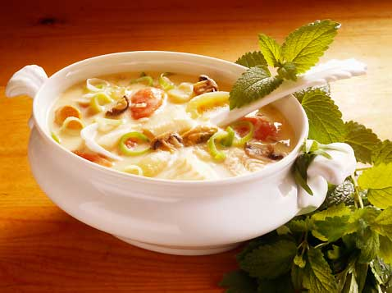
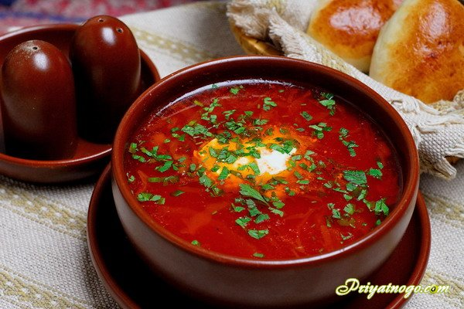
Щи. Борщи.
Технология приготовления сложной горячей продукции

Slide 2
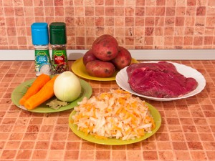
Щи с кислой капустой
Существует множество различных рецептов приготовления щей. Рассмотрим один из них
ИНГРЕДИЕНТЫ:
700 г говядины
300 г кислой капусты
600 г картофеля
200 г моркови
200 г лука
корень петрушки
или пастернака
Соль
Перец
лавровый лист

Slide 3
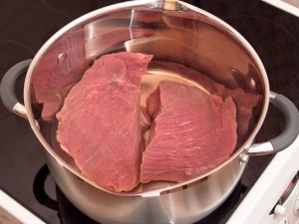
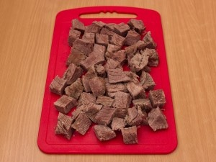
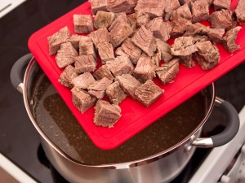
Способ приготовления
Мясо отварить до готовности (варить 1-1,5 часа после закипания).
Затем мясо нарезать небольшими кусочками.
Добавить обратно в бульон.

Slide 4
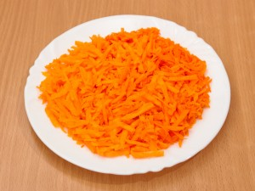
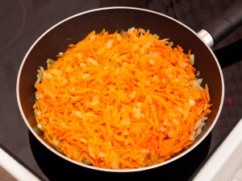
Лук мелко покрошить.
Морковь натереть на крупной терке.
На растительном масле обжарить лук.
Добавить морковь, обжарить.

Slide 5
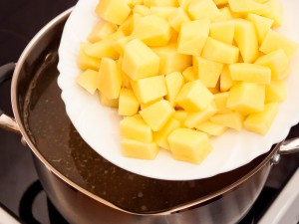
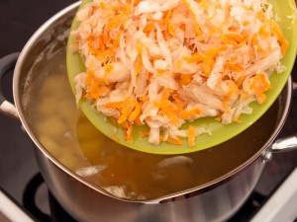
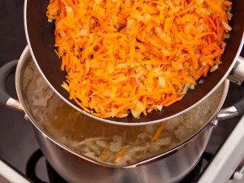
Картофель почистить, нарезать кубиками или брусочками.
В кипящий бульон добавить картофель, варить 5-7 минут.
Добавить капусту (если капуста сильно кислая, промыть ее в холодной воде), варить 10 минут.
Добавить обжаренные лук и морковь.

Slide 6
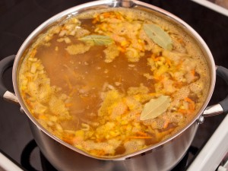
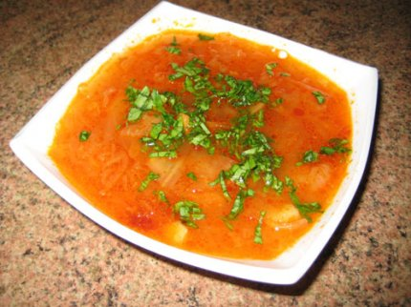
Следом добавить корень петрушки или пастернака, перец, лавровый лист.
Если необходимо, посолить.
Варить до готовности картофеля.
Перед подачей на стол посыпать рубленной зеленью.

Slide 7
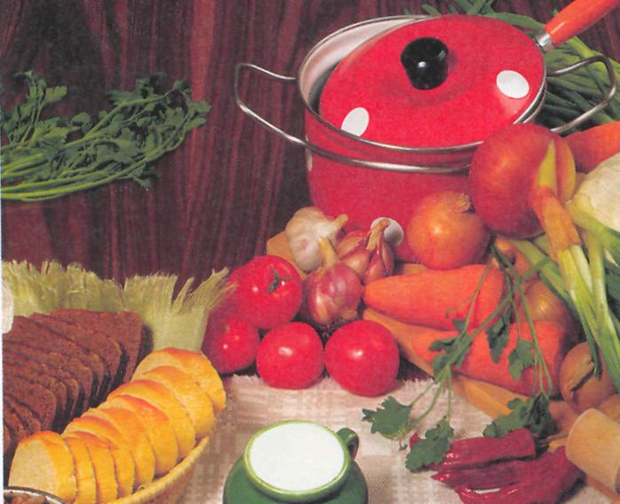
Борщ
В старину борщом называли похлебку из борщевика. Вкус его в наше время мало кому знаком. Растение - это сегодня многие считают сорняком и не догадываются , что именно благодаря ему в нашем меню появилось любимое кушанье. Позже борщ готовили на свекольном квасе

Slide 8
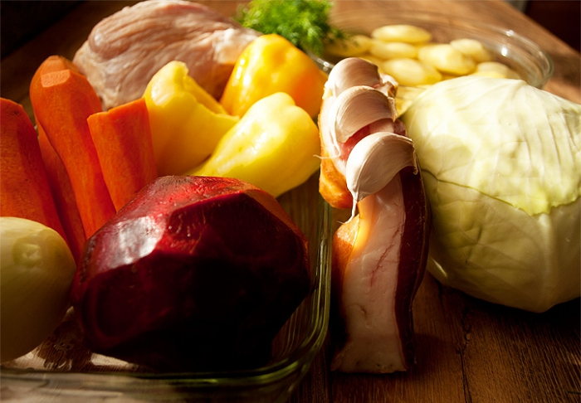
Борщ красный
Из всего многообразия борщей рассмотрим технологию приготовления одного из них
ИНГРЕДИЕНТЫ:
Свинина вырезка 500 г
Капуста белокочанная 1 шт
Морковь 3 шт
Перец сладкий зелёный 3 шт
Помидоры красные 4 шт
Чеснок дольки 3 шт
Сало 150 г
Укроп 1 пучок
Картофель 400 г
Лук репчатый 1 шт
Свекла 1 шт

Slide 9
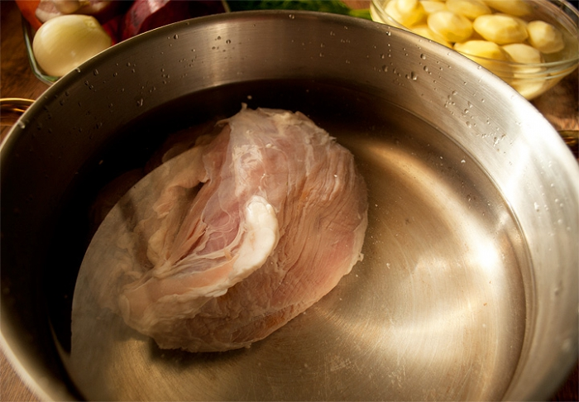
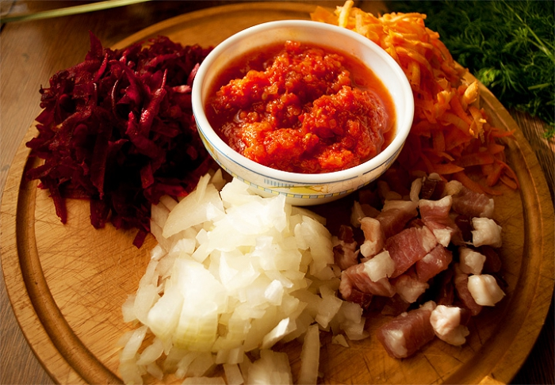
Овощи очистим. Мясо желательно предварительно замочить на ночь.
Мясо заливаем холодной водой и ставим на огонь. Даем ему закипеть, снимаем шум, уменьшаем огонь. Варим до готовности.
Сало мелко режем, лук, свеклу и морковь шинкуем. В небольшую кастрюльку ссыпаем сало и даем ему пустить жир, затем добавляем лук и обжариваем до характерного запаха. Затем добавляем свеклу и морковь.
Добавим из другой кастрюли немного бульона и помидоры или томат-пасту, немного сахара по вкусу и ставим на медленный огонь. Пусть тушится до готовности нашего мяса в другой кастрюле.

Slide 10
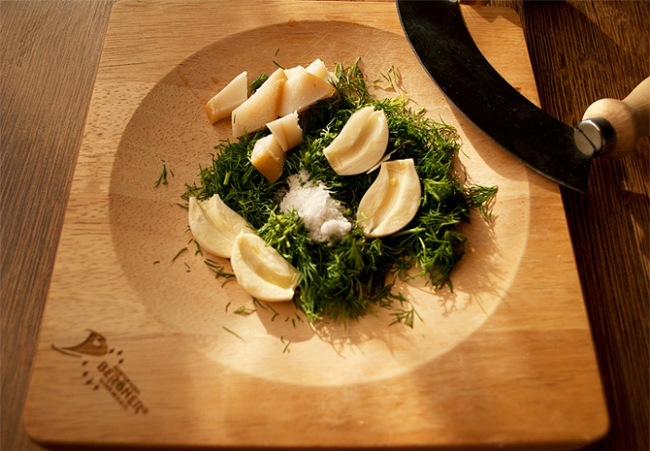
Когда мясо практически готово, вытащить его и нарезать кубиками или брусочками. Капусту тоже шинкуем. Перец мелко нарезать. Мясо с капустой, перцем, картофелем возвращаем в кастрюлю.
Пока это все варится, приготовим вкусовую *изюминку*. Для этого из чеснока достанем сердцевину и выбросим (она дает неприятную горечь), мелко нарежем немного сала и укроп. Вот это все вместе с щепоткой соли надо растереть в ступке или на специальной дощечке.

Slide 11
В кастрюлю с мясом, капустой, картошкой и перцем выкладываем пассерованные овощи, перемешиваем и даем закипеть. Затем туда же добавим измельченный укроп с салом и перемешаем. Добавляем соль и перец по вкусу. Борщ устойчивого красного цвета готов.
Перед подачей на стол украсить свежей зеленью.

Slide 12
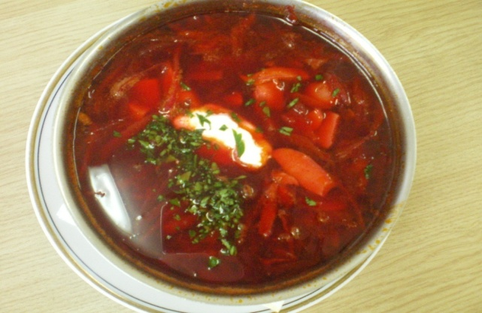
Подведение итогов:
Графический диктант:
(при ответе «ДА» ставить «+»
при ответе «НЕТ» ставить «-»)
Супы состоят из двух частей (жидкой основы и плотной гарнира), да или нет?
Для приготовления гарнира используют жидкость, да или нет?
Плотная часть супа (гарнир) содержит вкусовые и ароматические вещества, возбуждающие аппетит, да или нет?
К жидкой основе относят: квас, молоко, бульоны и отвары, да или нет?
Супы классифицируются на холодные (12 градусов) и горячие (75 градусов), да или нет?
Вопросы устного опроса:
Дайте определение понятию – бульон.
От чего зависят вкусовые качества бульонов?
Какая температура подачи горячих супов?
Какие супы входят в группу заправочных супов?

